Slide 1
Gestion de proyecto
Jonny Pulido
Nayarit Gutiérrez
Angel Puentes
Lilley Caicedo

Slide 2
Contenido
01
02
03
04
05
06
Problemática
Objetivos generales
Objetivos específicos
Justificación
Alcance
Delimitación

Slide 3

Problemática
Figura
Diagnóstico educativo
La empresa PATY SPORT vende ropa de moda Sport para dama y caballero, pero debido a la variación en tendencias de moda y modelos, yo les propongo utilizar algoritmos y procesos automáticos para identificar productos no requeridos, así notificando al dueño y manteniendo el inventario actualizado.
Esto podría mejorar la eficiencia y la rentabilidad al evitar la acumulación de productos no vendibles y garantizar que el inventario se alinee continuamente con la demanda del mercado.
(Rodríguez, 2021) https://n9.cl/wk246

Slide 4
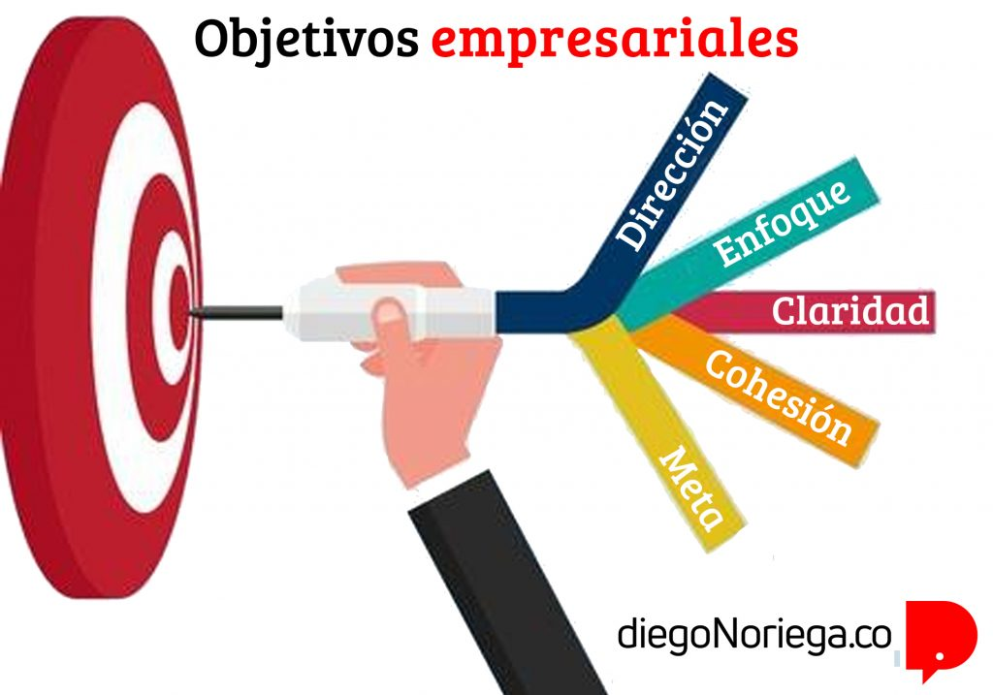
Objetivos generales
Corto Plazo
Largo Plazo
Figura
Objetivos de una empresa ¿Que son los objetivos empresariales'
Aquellos que son alcanzables más o menos de inmediato.
Aquellos que tomarán la vida de la empresa obtener.
Mediano Plazo
Aquellos que son imposibles a corto plazo, pero que con un esfuerzo sostenido en el tiempo pueden volverse realidad sin tener que esperar toda la vida.
(Noriega D., 2020) https://n9.cl/pjvyi
Etece, E. (2022) Objetivos de una empresa https://n9.cl/uzih

Slide 5
Objetivos generales
Largo Plazo
Mediano Plazo
Corto Plazo
Lo que queremos lograr a largo plazo con el aplicativo web es ayudar y facilitar el contacto con dos roles que son, el cliente y el empleado.
En el próximo año queremos lograr que la página web incremente su tráfico en un 15%.
Queremos lograr en un plazo de 3 a 5 meses comenzar a incrementar nuevas funcionalidades en el aplicativo, como, por ejemplo, un catálogo, función de roles, etc.

Slide 6
Objetivos específicos
Los objetivos específicos son aquellos que describen de forma detallada y precisa las
metas que se deben alcanzar en un proyecto para lograr uno o varios objetivos
generales. Estos objetivos están enfocados de una forma más concreta que los
objetivos generales, y se utilizan para guiar la planificación y la ejecución del
Proyecto. También ayudan a desglosar el proyecto en tareas manejables y
alcanzables. Además, permiten medir el progreso del proyecto por etapas, y evaluar
el éxito de cada una de ellas en relación a cada objetivo específico.
Características
– Concretos y detallados. Se enfocan en lograr un resultado concreto y medible.
– Especifican detalles, plazos y recursos.
– Ayudan a alcanzar los objetivos generales y establecen un camino claro hacia su
consecución.
– Son más tangibles y cuantificables que los objetivos generales.
– Son la base para medir el progreso y el logro de los objetivos generales.
– Estructuran el trabajo y ayudan a mantener al equipo enfocado en las tareas a realizar.
De Miguel (2020)
De miguel (2020) Objetivos generales y específicos: qué son y cómo fijarlos https://n9.cl/ie5vm

Slide 7
Objetivos específicos
Implementar un sistema de análisis de datos y algoritmos automatizados en la empresa PATY SPORT esto con el fin de identificar productos no requeridos en el inventario, notificando al dueño de la empresa de manera oportuna y manteniendo el inventario actualizado de acuerdo con las tendencias de moda y la demanda del mercado.
En este objetivo específico queremos centrarnos en la implementación de herramientas tecnológicas que le permitan a la empresa identificar de manera automática los productos que no se están vendiendo, esto con el fin de contribuir a que la empresa tenga una mejor eficiencia y rentabilidad.

Slide 8
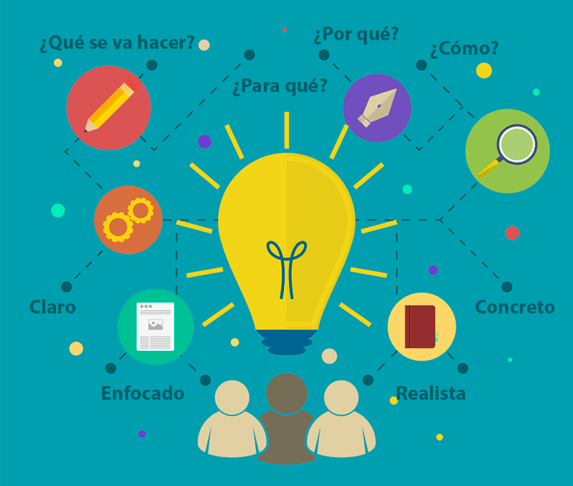
Justificación
Una justificación es la exposición de las razones por las que realizamos un proyecto o investigación. En otras palabras, es un ejercicio argumentativo donde son expuestas las razones por las cuales un proyecto es realizado.
Pasos que deben seguirse para hacer la justificación de un
proyecto son bastante claros:
Describir el problema.
Describir el alcance del proyecto a corto, mediano
y largo plazo. Es decir, los propósitos.
Responder una serie de cuestionamientos.
El punto número tres podemos desmenuzarlo en puntos aún más
específicos. Dentro de una justificación deben responderse varias
preguntas que van a esclarecer la temática tratada, demostrando la
utilidad del proyecto para el ámbito que corresponda. Estas interrogantes
no deben escribirse en forma literal como cuestionario, sino que deben
dentro del texto de manera natural y con un orden claro.
(Álvarez, 2022)
Figura
Como hacer una justificación en un proyecto
(Florido, 2020) https://acortar.link/10rjxO
Álvarez (2022) ¿Cómo hacer la justificación de un proyecto? https://acortar.link/VbXkDX

Slide 9
Justificación
El objetivo de este aplicativo es que los inventarios añaden una flexibilidad a la hora de tener que hacer un registro de todo lo que hay. En la creciente demanda de los materiales en la industria mantener un stock apropiado es de vital importancia dado a que de ello depende el mantener una venta o cubrir una demanda que el cliente final solicita.
Es por ello por lo que en las empresas mantienen un mejor control en la cuestión de manejo de los inventarios, con el fin de evitar un exceso en las compras o mantener márgenes bajos de mercancías.
A través de un mejor control de los niveles de stock es posible disminuir pérdidas en el inventario de los productos, así como también evitar llegar a un exceso de productos que no es necesario según los planes de comercialización.
Mediante este sistema operativo, la empresa obtendrá información real de los niveles de inventario con que se cuenta físicamente en las bodegas, para así mismo contar con la información actualizada. Esto se traduce en un aprovechamiento de los recursos del sistema que se le realizará a la empresa PATY SPORT.

Slide 10

Alcance
Comprende los procesos necesarios para asegurar que el proyecto incluya todo el trabajo requerido. Encuentra la forma correcta de definir el alcance en un proyecto de software desde el inicio para ahorrar problemas futuros. Así mismo se obtendrá a partir del método que se realizará para obtener resultados.
Representa el objetivo final a donde se espera llegar, describe una meta por alcanzar e indica hasta dónde va el proyecto. Aunque en la práctica el alcance del proyecto se expresa en un corto párrafo, detrás de este está todo un análisis respecto a:
Las necesidades del cliente,
El trabajo que se requerirá proyectar,
El contexto dentro del cual se desarrolla el proyecto,
Los riesgos a los cuales puede tener que hacer frente,
Los recursos con los que se cuenta (capacidad de ejecución),
Los costes en los que se incurrirá,
El tiempo o plazo establecido, etc.
Aguirre (2021)
Figura
En que consiste el alcance de un proyecto
(Juárez, 2017) hhttps://n9.cl/h9fd2
Aguirre, M. (2021) ¿Cómo definir claramente el alcance de un proyecto? https://n9.cl/wp30x

Slide 11
Alcance
El proyecto de software para la empresa PATY SPORT estuvo dirigido a la recuperación de las nuevas prendas en el inventario del acceso existente, la aplicación del servicio se e incrementaran al carrito por el cual el cliente podrá realizar sus compras teniendo en cuenta que el administrador podrá ver cuáles son las prendas que se visualizarán en el inventario. Así como como la nueva realización del software y el mejoramiento de la empresa PATY SPORT existente, esta empleada para ejecutarse en distintas áreas
Al realizar el software se espera crear el aplicativo web que permita a los usuarios gestionar y organizar sus tareas diarias de manera eficiente y efectiva.
El control del alcance se puede realizar cualquier cambio con las funcionalidades características del proyecto a realizar y así mismo será evaluado y aprobado por el cliente, así mismo es adoptado y personalizado a las necesidades del cliente.

Slide 12

Delimitación
La delimitación forma parte del planteamiento del problema, es la etapa preliminar de la investigación en la que se realiza un recorte o un enfoque del tema a investigar, de manera tal de abordar un aspecto específico y evitar las aproximaciones panorámicas, generales y demasiado abarcadas, ya que resultarían ambiguas o imposibles en términos prácticos.
Se hace foco en los puntos cruciales o principales que se estudiarán, ya que un tema de investigación puede ser sumamente amplio y se puede abordar desde numerosas perspectivas.
Universidad (2022)
Figura
Delimitación del objeto de estudio
(Víctor, 2021) https://n9.cl/5ohj7
Universidad, V. (2022) Delimitación del problema https://n9.cl/88010

Slide 13
Delimitación
La delimitación de este proyecto se estará aplicando en la empresa Paty Sport, ubicada en Bogotá más precisamente en usme-santalibrada, el tiempo en el cual el proyecto se estará realizando seria de 2 a 4 años, en los cuales se estaría implementando una serie de mejoras y de alineamientos para que el cliente se pueda sentir satisfecho a la hora de recibir el aplicativo web.

Slide 14
Referencias
Álvarez (2022) ¿Cómo hacer la justificación de un proyecto? https://acortar.link/VbXkDX
Aguirre, M. (2021) ¿Cómo definir claramente el alcance de un proyecto? https://n9.cl/wp30x
Universidad, V. (2022) Delimitación del problema https://n9.cl/88010
Etece, E. (2022) Objetivos de una empresa https://n9.cl/uzih

